Slide 1

ПРОДобро
Волонтерское клубное объединение

Slide 2

ПРОДобро-мост к светлому завтра, где каждый шаг приносит радость другим

Slide 3

КТО ТАКИЕ ВОЛОНТЕРЫ?
Волонтер-это человек, который добровольно и безвозмездно занимается организованной общественно полезной деятельностью
«Чтобы поверить в добро, надо начать делать его»
Лев Толстой

Slide 4
Виды и направления деятельности
СОЦИАЛЬНОЕ ВОЛОНТЕРСТВО
ЭКОЛОГИЧЕСКОЕ ВОЛОНТЕРСТВО
СОБЫТИЙНОЕ ВОЛОНТЕРСТВО
СПОРТИВНОЕ ВОЛОНТЕРСТВО
ПАТРИОТИЧЕСКОЕ ВОЛОНТЕРСТВО

Slide 5
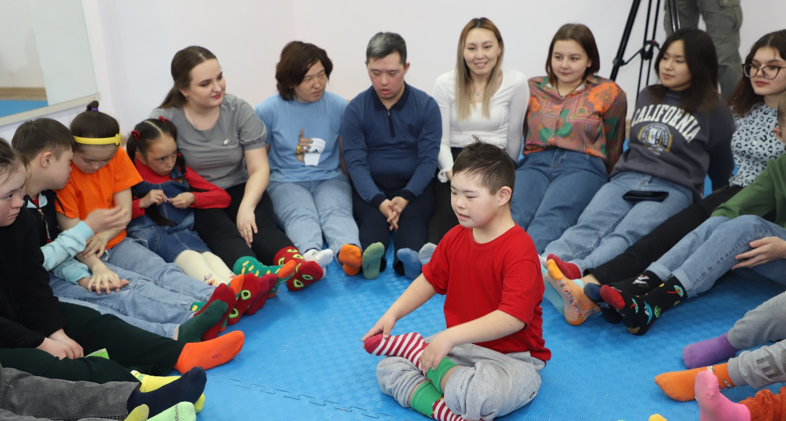
СОЦИАЛЬНОЕ ВОЛОНТЕРСТВО
Деятельность, направленная на оказание помощи, незащищенным слоям населения, помощь детям-сиротам, многодетным семьям, инвалидам, пожилым одиноким людям
Проект «Дедом Морозом может стать каждый»;
Акция «Дед Мороз для бабушки»;
Проект «Вместе весело шагать»;
Всероссийская акция «МЫВМЕСТЕ»;
Всероссийская акция «Весенние недели добра»;
Акция «От сердца к сердцу» ко Дню пожилого человека.

Slide 6
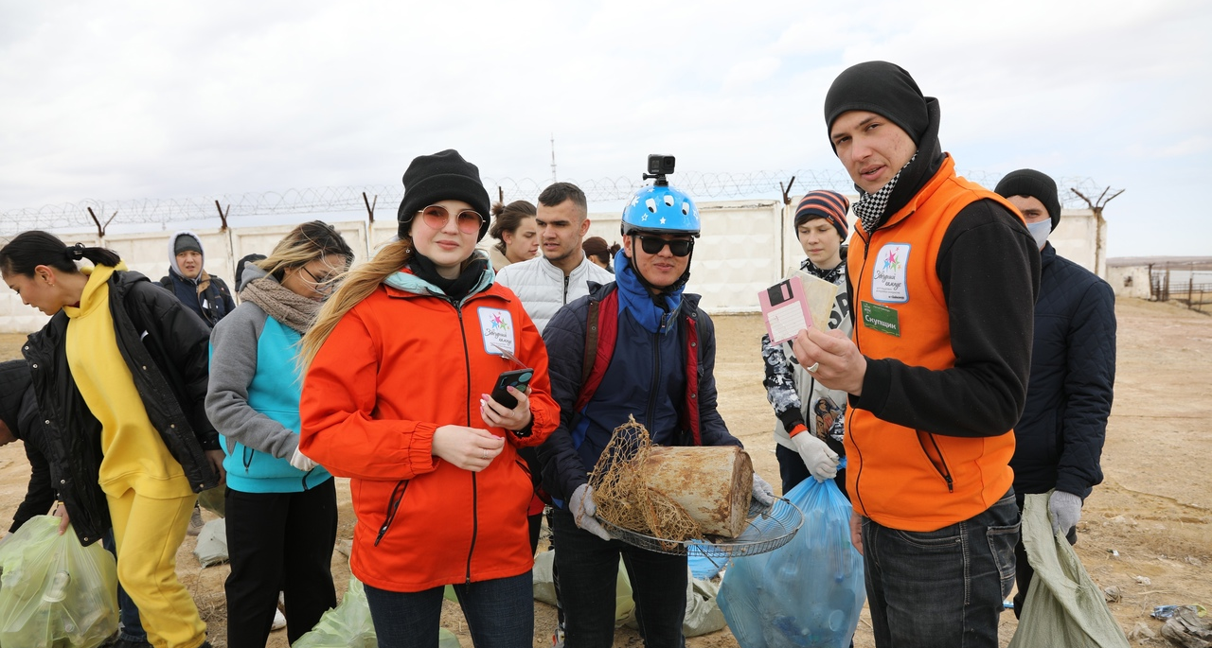
ЭКОЛОГИЧЕСКОЕ
ВОЛОНТЕРСТВО
Помощь в охране окружающей среды. Ребята защищают окружающую среду, ухаживают за животными и растениями, очищают сотни квадратных километров от мусора.
Участие во всероссийском проекте «Чистые игры»;
Городские субботники;
Забота о бездомных животных.

Slide 7
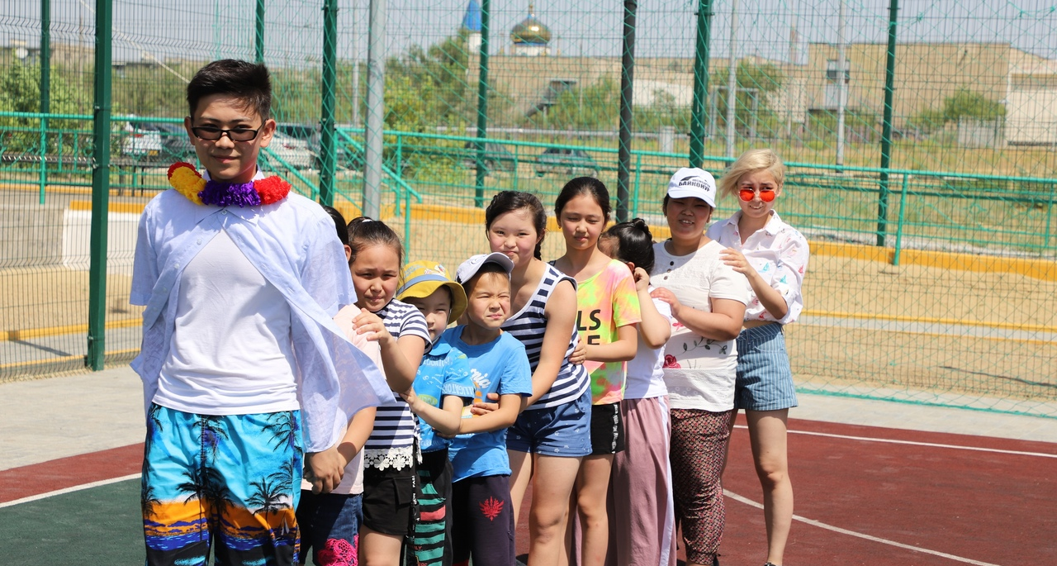
СПОРТИВНОЕ ВОЛОНТЕРСТВО
Пропаганда спорта и активного образа жизни; проведении физкультурных и спортивных мероприятий.
Проект «Чемпионы нашего двора»;
Спортивная программа на Масленицу;
Народные игры на Наурыз;
Игровая программа на фестивале «Дружба народов»;
Спортивные программы для лагеря на базе КЦСОН и НШ
№15.

Slide 8
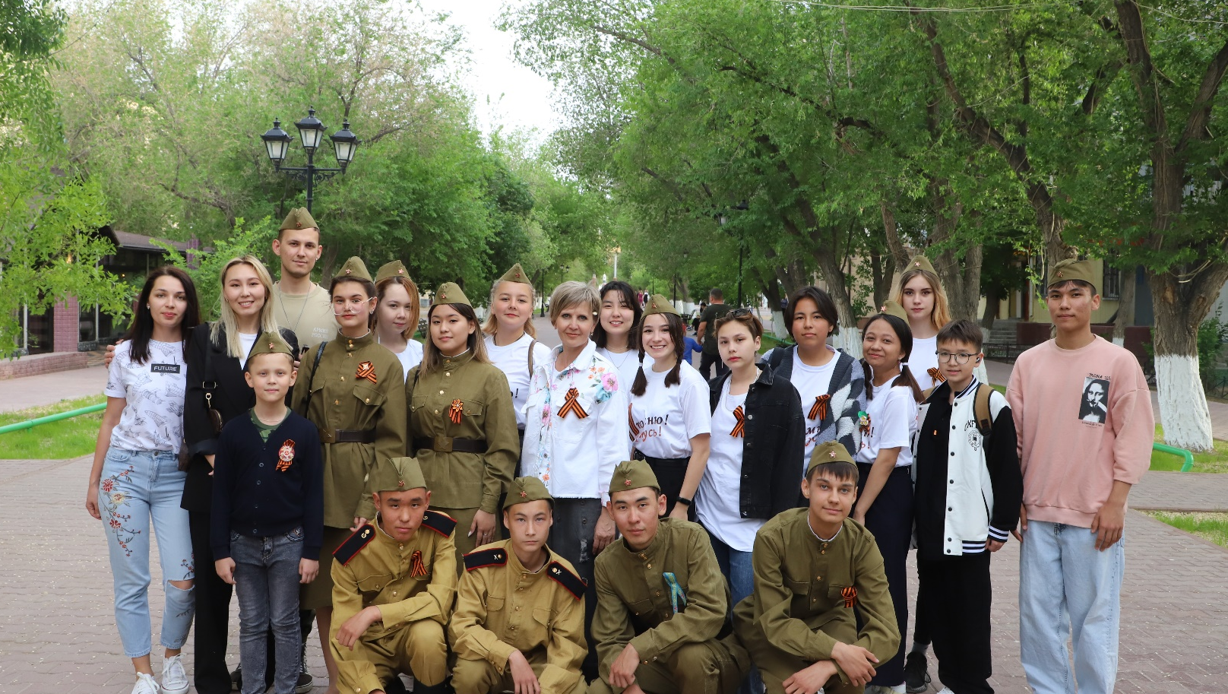
ПАТРИОТИЧЕСКОЕ
ВОЛОНТЕРСТВО
Гражданско-патриотическое воспитание, помощь в организации патриотических акций и мероприятий, помощь ветеранам (День космонавтики, день города, день России).
Акция «Георгиевская лента»;
Акция «Солдатский треугольник»;
Праздничная программа ко Дню Победы;
Адресное поздравление Ветеранов;
Акция ко Дню России;
Участие в митингах ко Дню белых журавлей; Дню неизвестного солдата; Дню космонавтики.

Slide 9
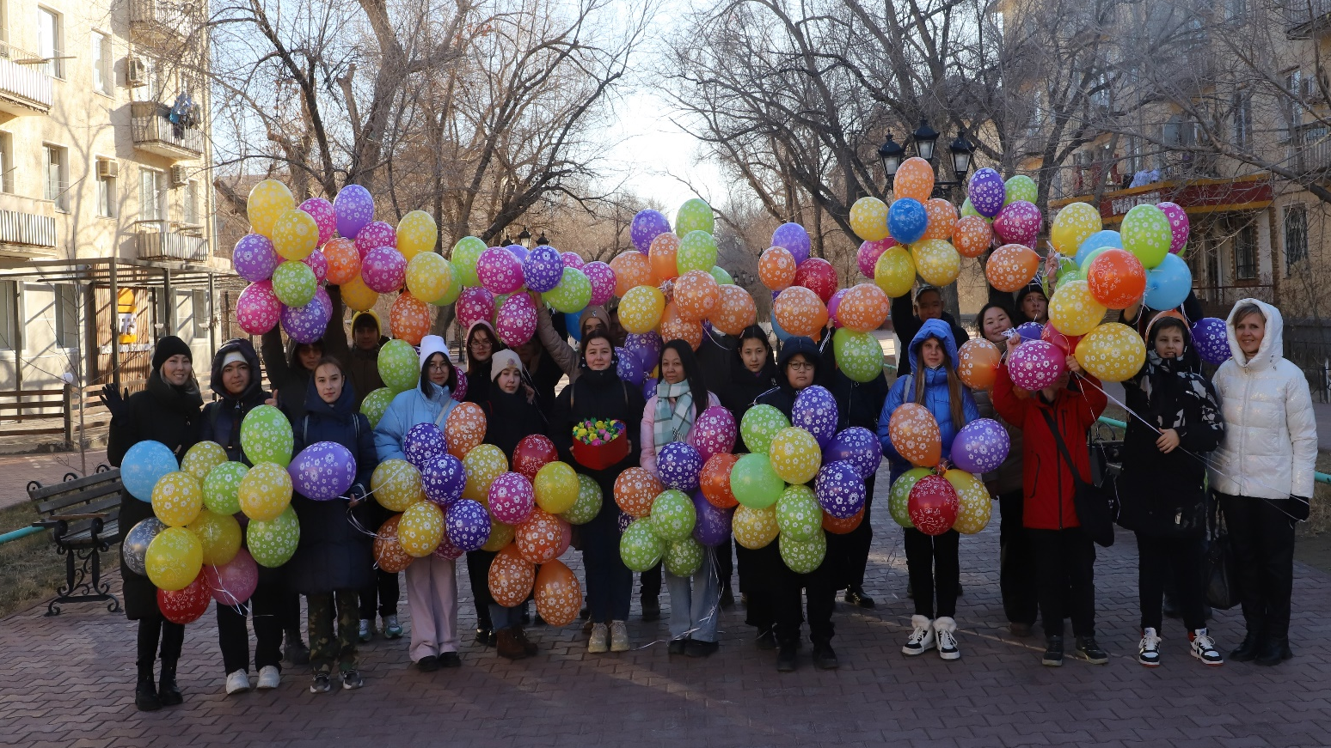
СОБЫТИЙНОЕ
ВОЛОНТЕРСТВО
Направлена на помощь в организации и проведении крупных значимых событий (помощь на конференциях, форумах, праздниках, концертах и т.д.). Участие и помощь в проведении городских мероприятий и акций.
Акция ко Дню Матери;
День защиты детей;
Фестиваль Дружбы народов;
Городской праздник 1 Мая, День Космонавтики, День города;

Slide 10
Плюсы участия в добровольческой деятельности:
Школьники, студенты
Работающая молодежь
Завести знакомых, друзей;
Раскрыть свои таланты;
Получить стимул для личностного роста и совершенствования;
Интересно проводить время, жить активной жизнью;
Получить рекомендации для будущего работодателя или учебного заведения;
Получить профессиональный опыт, который понадобится при устройстве на работу;
Дополнительные баллы к ЕГЭ и надбавка к стипендии.
Возможность получить полезные связи;
Реализовать себя и свои инициативы;
Получение поощрений – приглашения на мероприятия, поездки, встречи с известными людьми и др.
Передача культуры и опыта подрастающему поколению;
Способность выразить гражданскую позицию;
Интересно проводить время, жить активной жизнью;

Slide 11

Поощрение сувенирной продукцией для волонтеров
Вручение уникальной сувенирной продукции с символикой волонтерской клуба за волонтерские часы:
30 часов – объемные наклейки/магниты, ручка;
60 часов – бутылка для воды;
90 часов – сумка (шоппер);
120 часов – бейсболка;
150 часов – футболка;
200 часов – толстовка;
250 часов – умная колонка.

Slide 12

ПРОДобро
ВОЛОНТЕРСКИЙ ЛАГЕРЬ
Волонтерский Лагерь – для тех, кто хочет помогать и готов учиться делать это правильно, внести свой вклад в создание лучшего мира!
Насыщенная программа:
мастер-классы и тренинги от опытных волонтеров, экспертов; встречи с опытными спикерами, семинары, интерактивные игры

Slide 13
Присоединяйтесь в наш клуб ПРОДобро и станьте частью нашей команды, где каждый поступок наполнен смыслом! Здесь вы сможете внести свой вклад в благотворительные проекты, обрести новых друзей, уникальный опыт и, конечно же, радость от того, что меняете мир к лучшему. Давайте вместе создадим поток добра и положительных перемен!

